Slide 1
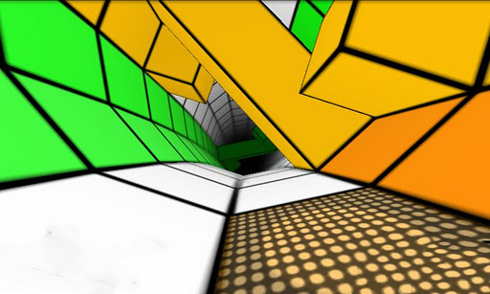

THE PRODUCT CANVAS
PRODUCT NAME
GOAL
NAME/GROUP
SPEED LOOP
Aller le plus loin possible sans mourir, faire le meilleur score
Tiphanie TIMORES – Groupe F
TARGET GROUP
BIG PICTURE
PRODUCT DETAILS
Joueur de tout âge.
Aimant l’arcade et les jeux de vitesse
Brique LD:
mur,
eau/tapis roulant pour augmenter vitesse
Boue pour ralentir
Trou
Axe horizontal du stick pour se déplacer
Axe vertical pour gagner/perdre de la vitesse
→ Rester le plus longtemps à la vitesse max
Score
1280
3C: camera 3D, control au stick arcade et character: boule
Pas de victoire possible, infini.
Défaite: rentrer dans un obstacle
Core loop: éviter les obstacles, gagner de la vitesse, rentrer dans un obstacle
This work is licensed under a Creative Commons Attribution-ShareAlike 3.0 Unported License

